Slide 1


Slide 2
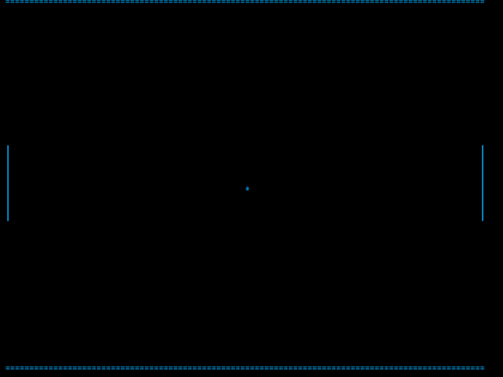
Andor & Simon Games©
Játékaink
Pong 1.0
Pong 2.0
Mazerunner

Slide 3
Andor & Simon Games©
DEMO

Slide 4
Andor & Simon Games©
Mit használtunk?
NODE.js
NPM
GitHub
Google (sokat)

Slide 5
Andor & Simon Games©
Nehézségek
Egymás kódját olvasni/érteni
Golyó---Szörny
Idő rövidsége

Slide 6
Andor & Simon Games©
Fejlesztési lehetőségek
GRAFIKA
Szörny intelligenciája
Lőszeres ládák
2 player
Mozgó falak
Grafika

Slide 7
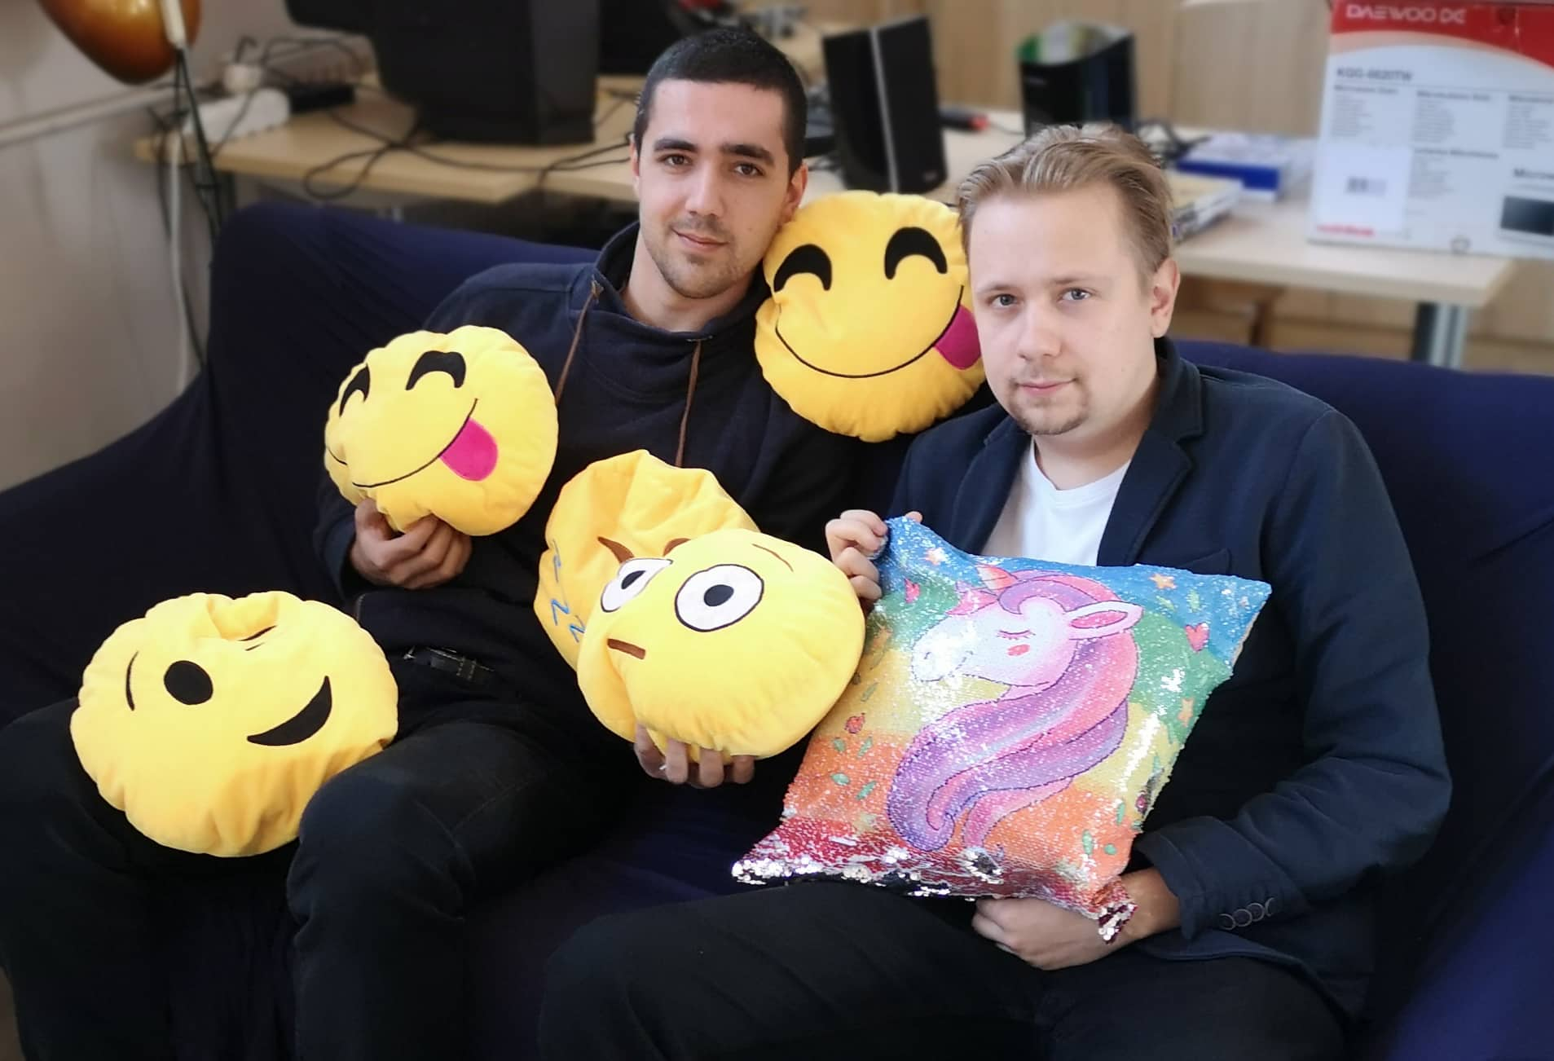
Andor & Simon Games©
Köszönjük a figyelmet!

